Slide 1
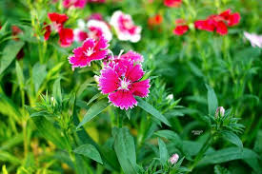
আজকের মাল্টিমিডিয়া ক্লাসে সবাইকে
স্বাগতম

Slide 2
পরিচিতি
সন্তোষ কুমার বর্মা,
সহকারী শিক্ষক,
ভান্ডারদহ জনতা উচ্চ বিদ্যালয়,
পাটগ্রাম,লালমনিরহাট।
মোবাঃ ০১৭৬৮৯২৬৬৫৮
বিষয়ঃ শারীরিক শিক্ষা ও স্বাস্থ্য
শ্রেনীঃ অষ্টম
অধ্যায়ঃ দ্বিতীয়
সময়ঃ ৪৫ মিনিট

Slide 3
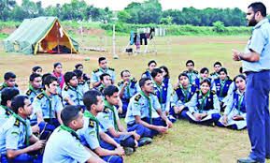
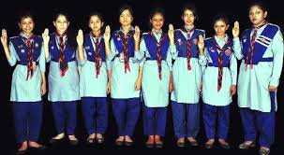
নিছের ছবিতে কী দেখা যায় ভেবে বল?
স্কাউটিং
গার্ল গাইডিং

Slide 4
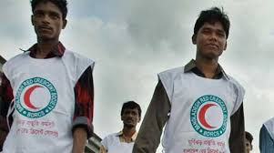
নিছের ছবিতে কি দেখা যায় ভেবে বল ?
রেড ক্রিসেন্ট সোসাইটি

Slide 5
তোমরা কী বলতে পারবে আজকের আলোচ্য পাঠ কী ?-------------

Slide 6
আজকের পাঠ
স্কাউটিং, গার্ল গাইডিং ও বাংলাদেশ রেড ক্রিসেন্ট সোসাইটি

Slide 7
শিখনফল
এই পাঠ শেষে শিক্ষার্থীরা শিখবে----------
১। স্কাউটিং,গার্ল গাইডিং কী বলতে পারবে।
২। স্কাউটিং,গার্ল গাইডিং প্রতিষ্ঠা কে, কত সালে প্রতিষ্ঠিত হয় বলতে পারবে ।
৩। রেড ক্রিসেন্ট আন্দোলন একটি মানবতাবাদী আন্দোলন ব্যাখা করতে পারবে ?

Slide 8
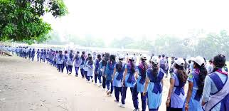
স্কাউটিং, গার্ল গাইডিং কী ?
স্কাউটিং, গার্ল গাইডিং বিশ্বব্যাপী একটি অরাজনৈতিক সমাজসেবামূলক যুব আন্দোলন। পূথিবীর প্রায় সব দেশেই স্কাউটিং ও গার্ল গাইডের কার্যক্রম প্রচলিত আছে। স্কাউটিং এবং গার্ল গাইডের মূলমন্ত্রই হচ্ছে “সেবা” বা “সদা প্রস্তুত”। এই সেবা হতে পারে আত্মসেবা,সমাজ সেবা ও মানবসেবা ।

Slide 9
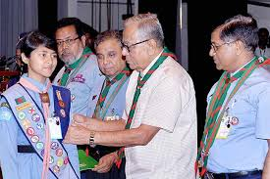
প্রতিষ্ঠা কে ? কত সালে প্রতিষ্ঠিত?
বৃটিশ সেনাবাহিনীর তৎকা্লীন লেফটেন্যান্ট জেনারেল রবার্ট স্টিফেনশন স্মিথ লর্ড ব্যাডেন পাওয়েল স্কাউটিং,গার্ল গাইডিং প্রতিষ্ঠা করেন। ১৯০৭ সালে স্কাউটিং এবং ১৯১০ সালে গার্ল গাইড প্রবর্তন করেন । বাংলাদেশে স্বাধীনতার পর ১৯৭২ সালে বয়েজ স্কাউট গঠিত হয়। এটি ১৯৭৪ সালে আন্তর্জাতিক স্কাউট সমিতির অনুমোদন পায়।

Slide 10
রেড ক্রিসেন্ট আন্দোলন, মানবতাবাদী আন্দোলন।
১৮৫৯ সালে ২৪ এ জুন উত্তর ইতালির সলফেরিনো নামক স্থানে ফ্রান্স ও অষ্টিয়ার মধ্যে এক ভয়াবহ যুদ্ধ সংঘটিত হয়,মাত্র ১৬ ঘন্টার এই যুদ্ধে প্রায় চল্লিশ হাজার সৈন্য হতাহত হয়। তাদের সুইজারল্যান্ডের এক যুবক জিন হেনরি ডুনান্ট এলাকার কিছু গ্রামবাসীকে নিয়ে সেবা করেন ,প্রাথমিক চিকিৎসা দিয়ে জীবন রক্ষা করেন , পরে ১৮৬৩ সালে ৯ ই ফ্রেব্রয়ারী জেনেভাবাসীকে নিয়ে একটি কমিটি গঠন করেন, যা” কমিটি অব ফাইভ”নামে পরিচিত পরবর্তীতে এই কমিটি “রেড ক্রিসেন্ট” কমিটি নামে পরিচিতি হয়। জিন হেনরি ডুন্যান্ট ১৮২৮ সালে ৮ ই মে সুইজারল্যান্ডের জেনেভা শহরে জন্মগ্রহন করেন এবং ১৯১০ সালের ৩০ এ অক্টোবর ৮২ বছর বয়সে মূত্যু বরণ করেন। তাই ডুনান্টের প্রতি সম্মান প্রদর্শনের জন্য ৮ ই মে রেড ক্রিসেন্ট দিবস পালিত হয়।

Slide 11
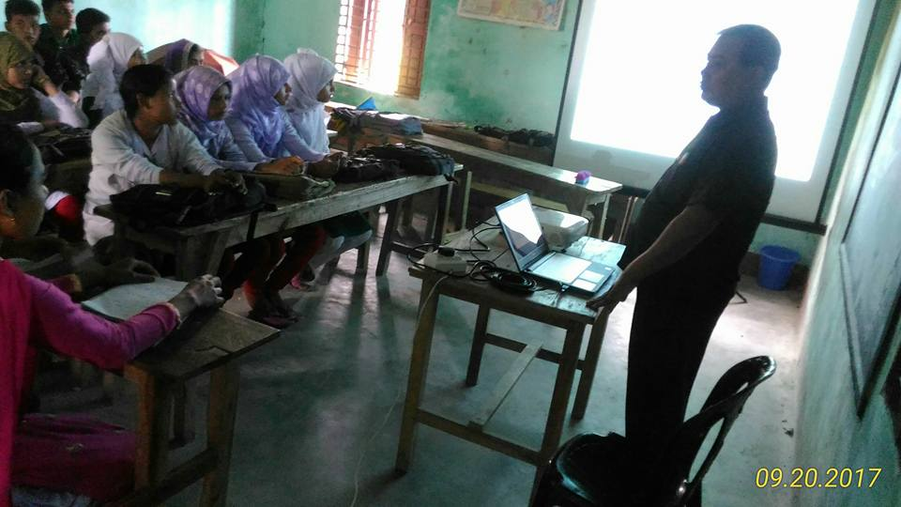
একক কাজ
স্কাউটিং গার্ল গাইডিং কত সালে কে প্রতিষ্ঠা করেন লিখ ?

Slide 12
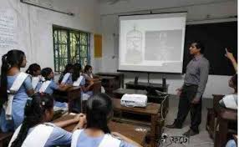
জোড়ায় কাজ
বাংলাদেশে কত সালে বয়েজস্কাউট গঠিত হয় এবং আন্তর্জাতিক স্কাউট কত সালে অনুমোদন দেন ?

Slide 13
দলীয় কাজ
রেড ক্রিসেন্ট এর প্রতিষ্ঠার নাম কী ? প্রতি বছর কেন এই দিবসটি পালন করা হয় ?

Slide 14
মূল্যায়ন
১। জিন হেনরি ডুন্যান্ট কত সালে জন্ম গ্রহন করেন ?
২। স্কাউটিং গার্ল গাইডিং এর প্রতিষ্ঠাতার নাম কী ?
৩। স্কাউট ও গার্ল গাইড এর মুলমন্ত্র কী ?
৪। প্রতি বছর কত তারিখ, কেন বিশ্ব রেড ক্রিসেন্ট
দিবস পালন করা হয়?

Slide 15
বাড়ীর কাজ
মানব সেবায় রেড ক্রিসেন্ট এর গুরুত্ব কতটুকু তোমার নিজের ভাষায় বিশ্লেষন করে লিখ ?

Slide 16
পরিশেষে সবাইকে
ধন্যবাদ
আবার দেখা হবে---

